Slide 1
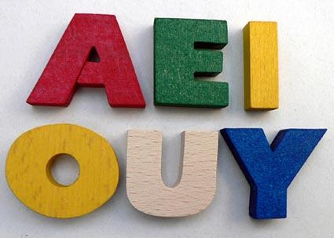
17.1 Samohlásky krátké, dvojhlásky
Elektronická učebnice - I. stupeň Základní škola Děčín VI, Na Stráni 879/2 – příspěvková organizace Český jazyk
A - Dám vám dar, dám vám jantar.
E - Jedeš z těch beden, nezvedenče jeden.
I - Jsi si tím jist, Jiří?
O - Pokud, kmotře, pokud? Po potok, kmotro!
U - Zkus ztlumit tu hudbu.
OU - Lída loudí oukrop s houskou.
Autor: Mgr. Vladimíra Jaborová
Notes:
Víte, kdo způsobuje angínu, chřipku, nebo neštovice?

Slide 2
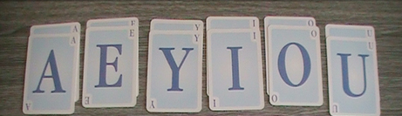
17.2 Co už víš?
Elektronická učebnice - I. stupeň Základní škola Děčín VI, Na Stráni 879/2 – příspěvková organizace Český jazyk
Slabiky se skládají z hlásek, napsaná hláska je písmeno.
Hlásky se dělí na → samohlásky
→ souhlásky
→ dvojhlásky

Slide 3
17.3 Jaké si řekneme nové termíny a názvy?
Elektronická učebnice - I. stupeň Základní škola Děčín VI, Na Stráni 879/2 – příspěvková organizace Český jazyk
Samohlásky jsou hlásky, které mohou
samy tvořit slabiku.
Samohlásky krátké: a, e, i/ y, o, u
Samohlásky dlouhé: á, é, í / ý, ó, ú/ů
Dvojhlásky: au, ou, eu

Slide 4
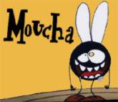
17.4 Co si řekneme nového?
Elektronická učebnice - I. stupeň Základní škola Děčín VI, Na Stráni 879/2 – příspěvková organizace Český jazyk
Samohlásky krátké: a, e, i/y, o, u
Slova s krátkou samohláskou
a – maminka, ale, aby, Anna, sama, Ota, abeceda, Kateřina, babička
e – abeceda, nehoda, sedadlo, Eva, Emil, elektrika, opice, Eliška
i – miminko, opice, Erika, Simona, pečivo, slunečnice, slepice
y - omyl, myšlenka, smysl, myš, hory, kytara, sekyra, chyba, kobyla
o – opice, ovoce, Otakar, Olda, autobus, sobota, doma, Soňa, knihovna
u – umyvadlo, uličník, suk, kus, užovka, sudy, puk, kupovat, pusa
Dvojhlásky: au, ou, eu
au – auto, automat, autobus, autoškola, automechanik
ou – mouka, moucha, mňouká, kouká, louka, Mourek
eu – euro, eurozóna, eukalyptus

Slide 5
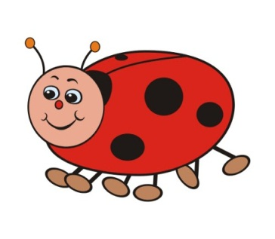
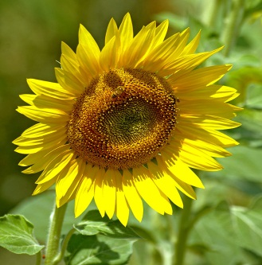
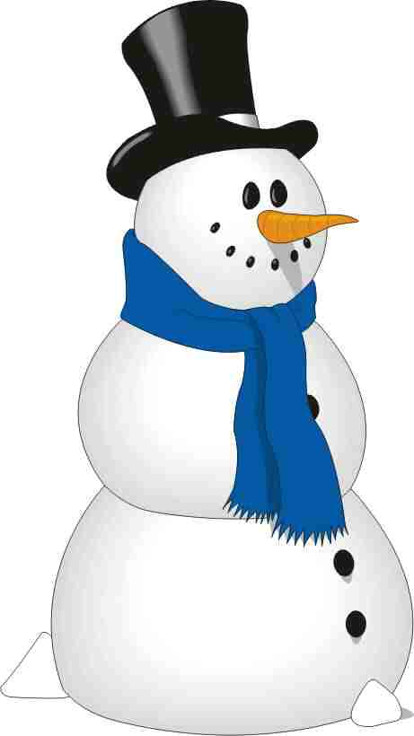
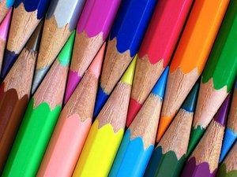
17.5 Procvičení a příklady
Elektronická učebnice - I. stupeň Základní škola Děčín VI, Na Stráni 879/2 – příspěvková organizace Český jazyk
Přečtěte slova na řádku a zakroužkujte krátké samohlásky.
mává, aktovka, ráda, bič, jablko, banán, sýr, teta, spává, lípa, kus, lavice, stůl, pes, skříň, polínko
2. Pozorně čtěte, rozlišujte slova podle významu, tvořte věty.
váha - váhá pára - párá létá - léta kosí – kosy milá - Míla
3. Napište slova na obrázku a vyznačte, kde jsou krátké samohlásky.
4. Pište se správnými tvary slov, doplňujte dvojhlásky.
Jana s (Petra), cestovat (autobus), princ s (princezna), mladík se (slečna), kolegyně s (kolega),
máma s (táta), Petr s (Pepa), dům se (zahrádka), psát (tužka), kamarád s (kamarádka)

Slide 6
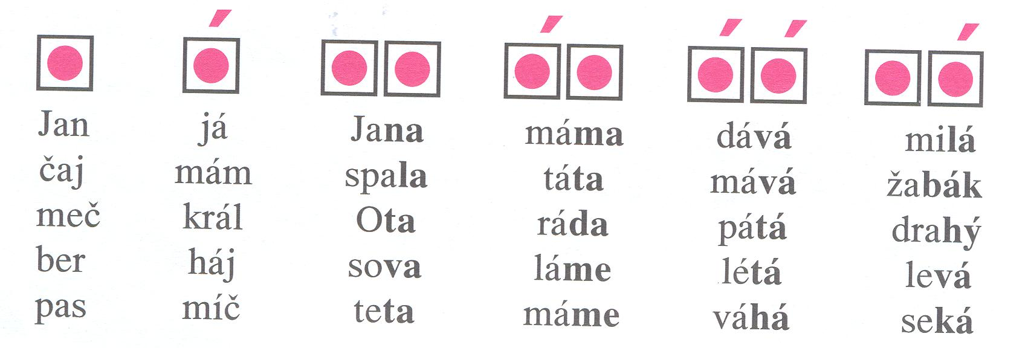
17.6 Něco navíc pro šikovné
Elektronická učebnice - I. stupeň Základní škola Děčín VI, Na Stráni 879/2 – příspěvková organizace Český jazyk
Sloupečky slov pozorně čtěte, správně vyslovujte délku. Pište podle diktátu.

Slide 7
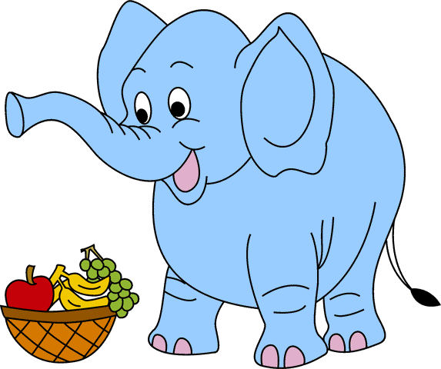
17.7 Vowels
Elektronická učebnice - I. stupeň Základní škola Děčín VI, Na Stráni 879/2 – příspěvková organizace Český jazyk
a – angel, dad, father,
e – elephant, yellow, sister
i – sister, pink, pig
y – my, your, you, yellow, baby
o – mother, two, orange
u – super, sun, puzzle

Slide 8
17.8 Test znalostí
Elektronická učebnice - I. stupeň Základní škola Děčín VI, Na Stráni 879/2 – příspěvková organizace Český jazyk
1. Krátké samohlásky jsou: a/ á, é, í/ý, ó, ú b/ h, ch, k, r, d, t, n c/ a, e, i/y, o, u d/ b, f, l, m, p, s, v, z | 3. Které z písmen je krátká samohláska? a/ u b/ ů c/ é d/ s
2. Na kterém řádku jsou ve slovech pouze krátké samohlásky? a/ babička, máma, syn b/ sysel, žirafa, myš c/ kuchař, učitel, číšník d/ červená, bílá, šedá | 4. Na kterém řádku je chyba? a/ houkat b/ atobus c/ euro d/ kousek
Správné odpovědi:
c
b
a
b
Test na známku

Slide 9
Elektronická učebnice - I. stupeň Základní škola Děčín VI, Na Stráni 879/2 – příspěvková organizace Český jazyk
17.9 Použité zdroje, citace
1. http://www.e-mimi.cz/default.asp?idshop=9 slide č. 1
2. http://lusinka.blog.cz/rubrika/moucha slide č. 4
3. http://www.hrackystrunc.cz/product.php?id_product=277 slide č. 1
4. http://www.montanex.cz/product_detail.asp?c=1244&p=43210 slide č. 3
5. http://www.morecoloringpages.com/elephant_1357.html slide č. 7
6. http://www.mstrutnov.cz/nskolka.php?mesto=Trutnov&ide=7&akce=preregistr slide č. 5
7. Český jazyk 2 učebnice pro 2. ročník – nakladatelství Nová škola 1998, str. 40 – slide č 6, 41 slide č. 5
8. http://www.nonstop.estranky.cz/clanky/modra.html slide č. 5
9. http://maminkymaminkam.cz/basnicky-rikanky/rikanky-logopedie/107-samohlasky-dvojhlasky-auou slide č. 1
10. http://repairlcd.blog.cz/1005/miminko - slide č. 4
11. http://www.weihnachtsideen24.de/window-color-vorlagen/schneemann.html slide č.5
12. http://www.vaclavak.net/fotoblog/slunecnice slide č. 5

Slide 10
Elektronická učebnice - I. stupeň Základní škola Děčín VI, Na Stráni 879/2 – příspěvková organizace Český jazyk
17.10 Anotace
Autor | Mgr. Vladimíra Jaborová
Období | 07 - 12/2011
Ročník | 2. ročník
Klíčová slova | Samohlásky krátké, dlouhé, dvojhlásky
Anotace | Prezentace popisující rozdělení samohlásek na krátké a dlouhé a tvoření dvojhlásek

